Slide 1
Ядерные реакторы на быстрых нейтронах
Работа Котюргина Владислава и Половкова Владислава.
Учеников 10-ых классов.
МБОУ «Лицей №8».

Slide 2
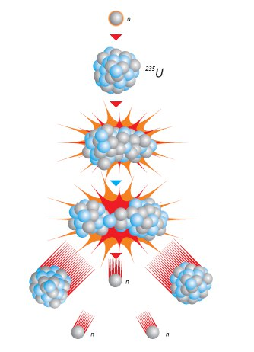
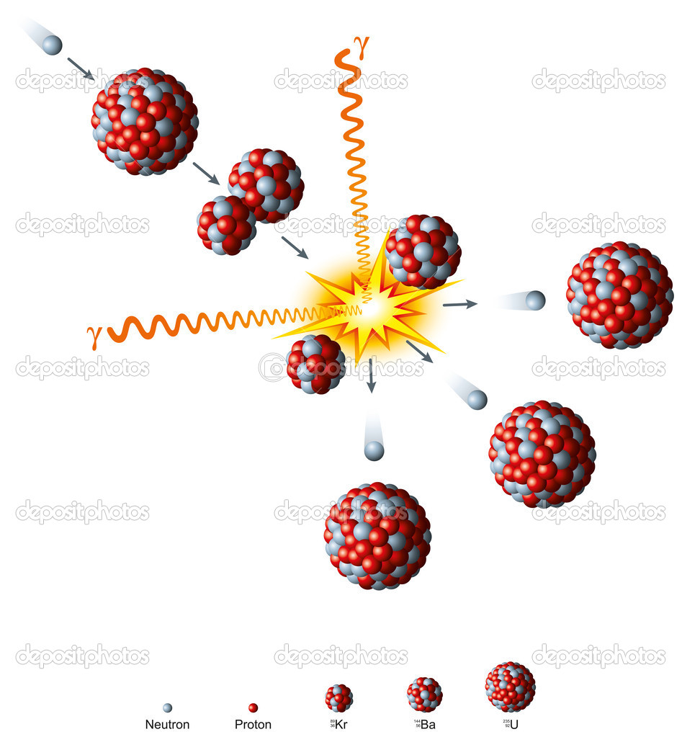
Самоподдерживающаяся цепная реакция деления ядер урана

Slide 3
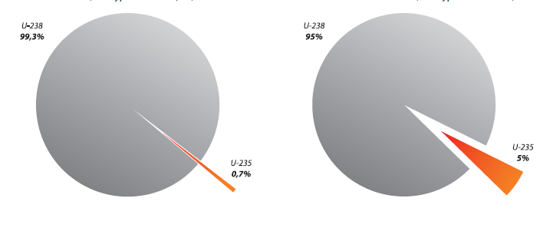
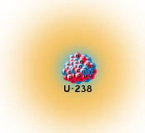
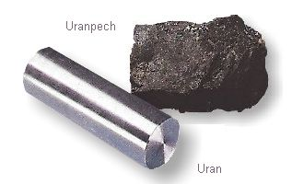
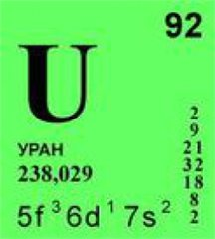
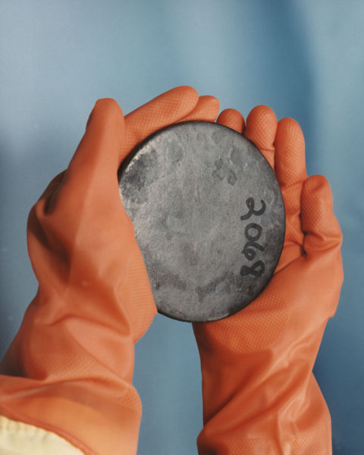
Топливо

Slide 4
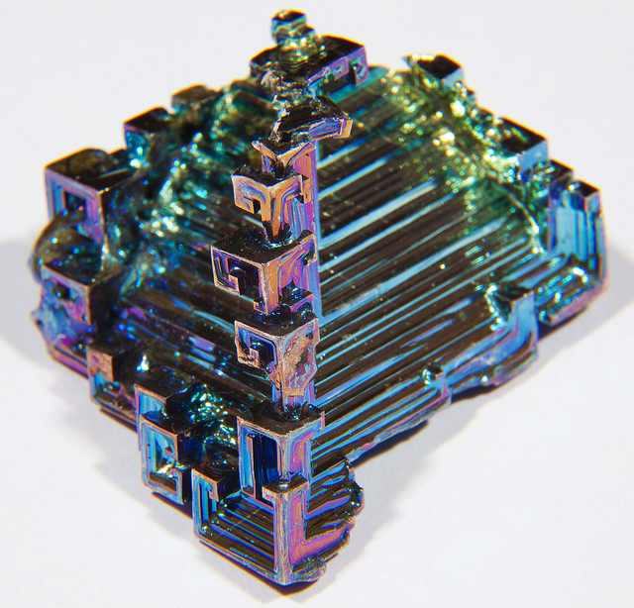
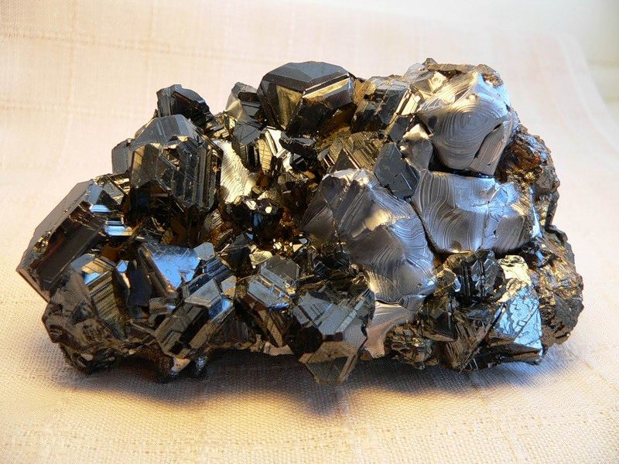
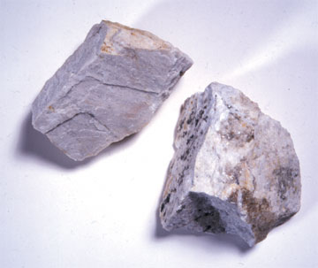
Теплоносители

Slide 6
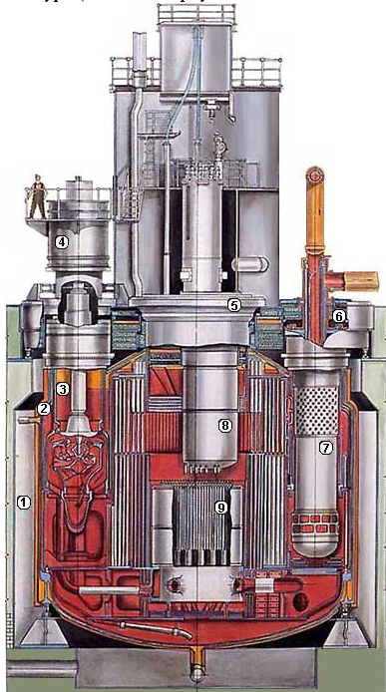
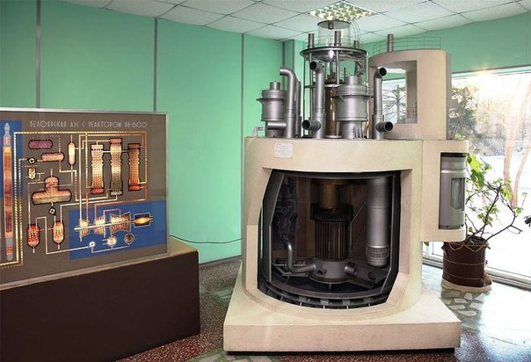
БН-600 и MOX топливо

Slide 7
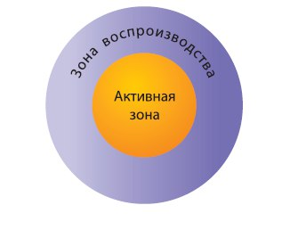
Активная зона реактора

Slide 8
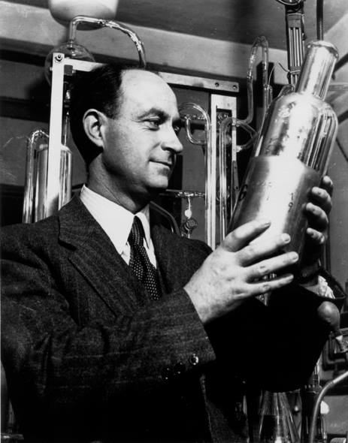
Энрико Ферми (1901-1954).
С чего все начиналось.

Slide 9
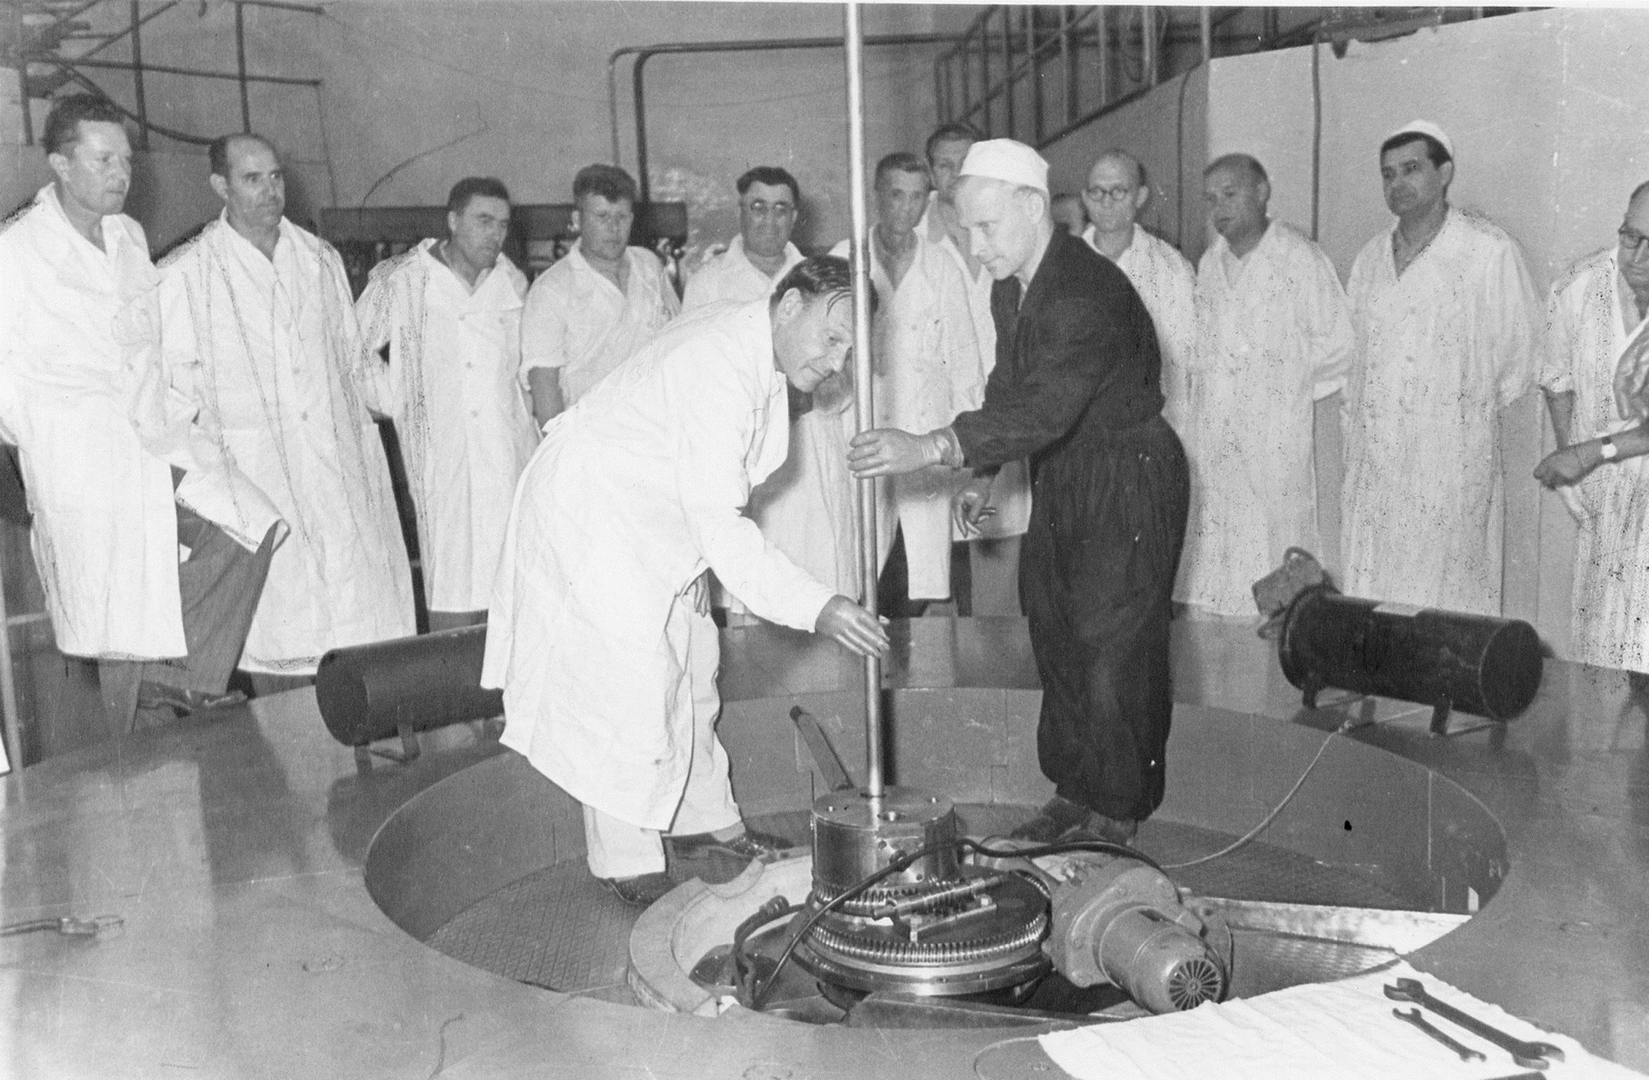
Исследование реакторов

Slide 10
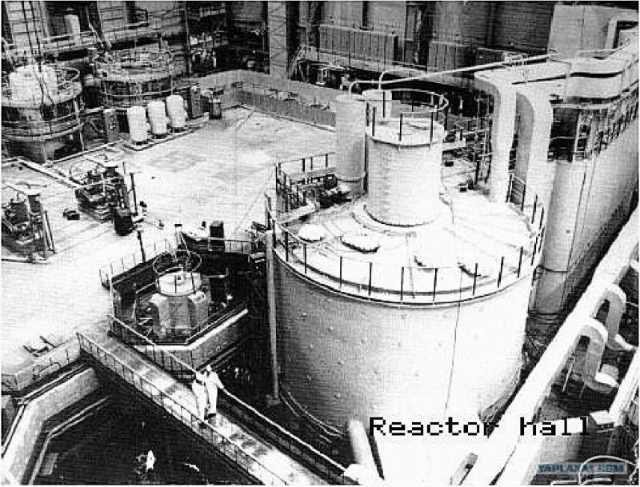
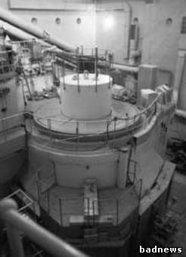
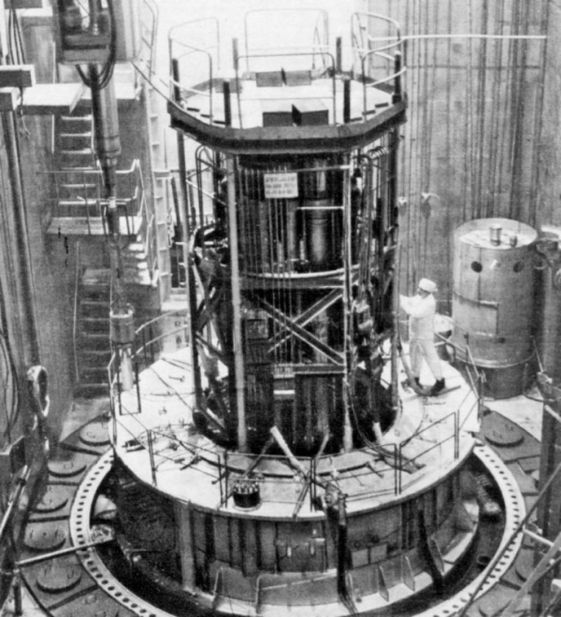
Испытания

Slide 11
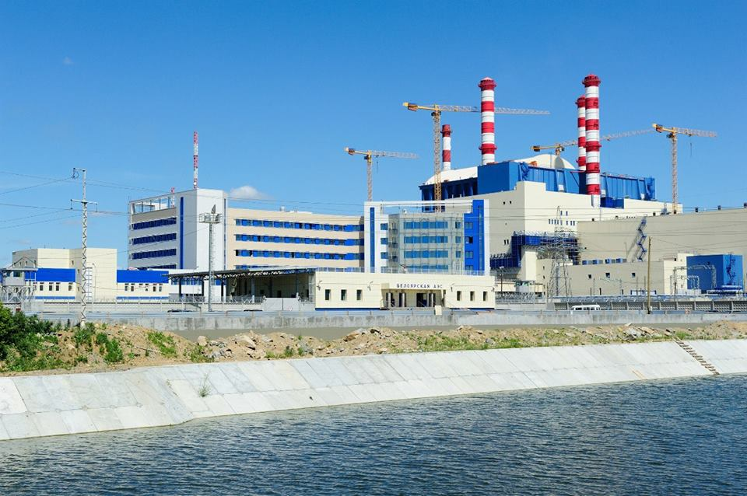
Вы, конечно, слышали, что развитие мировой экономики требует все больше энергии, и очень скоро человечество столкнется с глобальным энергетическим кризисом. Развивающемуся производству и сфере услуг не хватит электроэнергии, рост экономики замедлится и это повлечет за собой целый ряд неприятных последствий.
«Неизбежность глобального энергетического кризиса сейчас полностью осознана и поэтому энергетическая проблема для техники и науки стала проблемой номер один», – говорил П.Л. Капица.
Частично проблему нехватки энергии можно решить, развивая безопасную атомную энергетику, которая эффективно использует земные запасы урана. Если мы сохраним сегодняшний облик атомной энергетики с реакторами на тепловых нейтронах, то урана хватит лишь до конца века. Совсем по-иному видятся перспективы «быстрой энергетики». Ее ресурс – несколько тысяч лет!
В последние годы ряд государств включились в процесс разработки и совершенствования бридерных технологий.

Slide 12
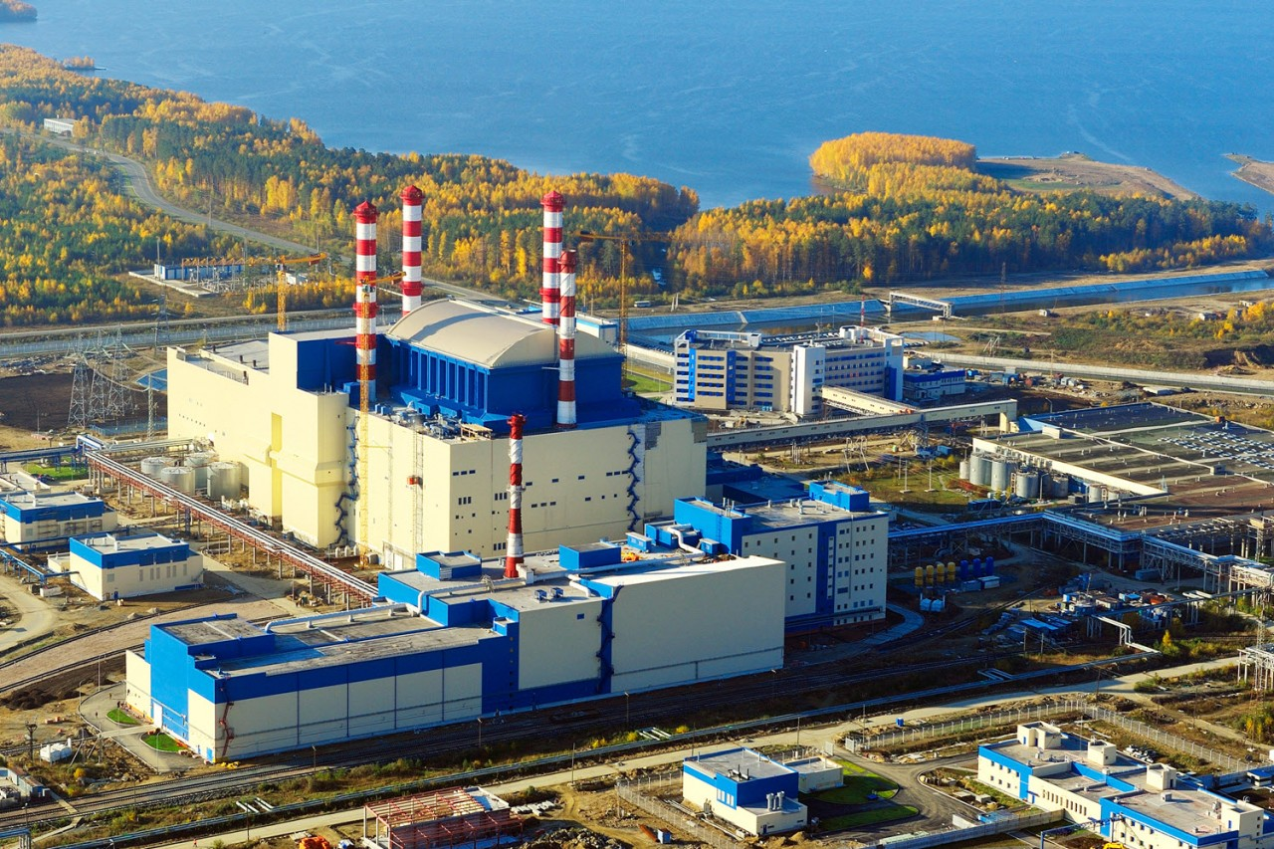
Российский БОР-60 - опытный реактор на быстрых нейтронах, действует с 1969 года. На нем в частности тестируют элементы конструкций новых реакторов на быстрых нейтронов. Российские БН-600, БН-800: Как уже упоминалось выше, БН-600 - единственный энергетический реактор на быстрых нейтронах в мире. Работает с 1980-го года, пока на уране-235. Уже сейчас планируется запуск более мощного БН-800. На нем будут использовать MOX топливо (с плутонием), и начинать отрабатывать замкнутый топливный цикл (с переработкой и сжиганием нарабатываемого плутония). Начались проекты и разработки БН-1200, но решение о его строительстве пока не принято. По опыту строительства и промышленной эксплуатации реакторов на быстрых нейтронах - Россия продвинулась намного дальше всех, и продолжает активное развитие. Небольшие действующие исследовательские быстрые реакторы - есть еще в Японии (Jōyō), Индии (FBTR) и Китае (China Experimental Fast Reactor).

Slide 13
Идут и параллельные разработки реактора малой мощности со свинцово-висмутовым теплоносителем СВБР-100, который, возможно, будет запущен в 2017 году. Реактор малой мощности представляет собой типовой модуль, а из нескольких таких модулей можно будет собрать атомную электростанцию необходимой мощности. Размеры реактора позволят перевозить его железнодорожным транспортом. На сегодняшний день уже есть спрос на подобные небольшие энергоблоки. Их география и сфера применения огромны — от развивающихся стран с недостаточно развитой инфраструктурой и дефицитом денежных средств до отдельных предприятий, которым необходимы модульные установки в технологических процессах по опреснению воды, производству водорода, нефтехимии и т.д.

Slide 14
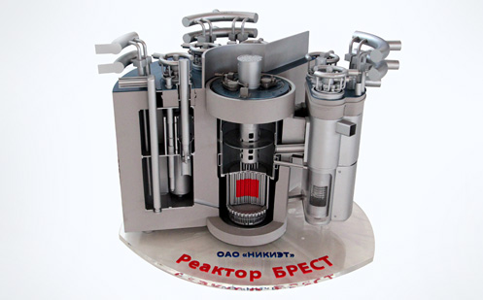
Следует упомянуть и об отечественном проекте реактора БРЕСТ со свинцовым теплоносителем. Вместе с СВБР-100 они относятся к четвертому поколению реакторов, которые характеризуются как устройства с естественной безопасностью. Этот термин означает использование таких материалов и технических решений, которые просто изначально не способны привести к авариям.
Отсутствие широкомасштабного внедрения реакторов на быстрых нейтронах объясняется не столько неразвитостью технологии, сколько отсутствием крупных производств по переработке ОЯТ. Как уже говорилось, такие предприятия нужны для извлечения как урана, так и плутония из топлива; они являются важным звеном, гарантирующим замыкание ядерного топливного цикла. На сегодняшний день промышленная переработка ОЯТ ведется лишь в четырех странах (Франции, Великобритании, России и Японии). Главным образом перерабатывается топливо реакторов на тепловых нейтронах, из которого извлекается уран и плутоний. Сегодня этот плутоний не находит применения, а ведь его можно было бы с пользой сжечь в бридере. Уран, выделенный из отработавшего ядерного топлива, также можно использовать в реакторе на быстрых нейтронах для наработки нового плутония.
Другое потенциальное преимущество бридера: он является мощным инструментом для переработки радиоактивных отходов. При переработке топлива образуются радиоактивные отходы, для которых нужно строить довольно дорогие хранилища, способные обеспечить их изоляцию от окружающей среды на протяжении нескольких миллионов лет. А если облучить такие радиоактивные вещества быстрыми нейтронами, время, необходимое для их изоляции, резко снизится. И затраты меньше, и выгоды для окружающей среды налицо!

Slide 15
Модернизация российской экономики, безусловно, затронет и ядерную энергетику. Внедрение инновационных подходов к проектированию, строительству и эксплуатации атомных электростанций является требованием времени. Например, развитие технологии реакторов на быстрых нейтронах, как мы уже говорили, позволяет решить целый ряд важнейших задач, таких как обеспечение безопасности АЭС и эффективное использование ядерного топлива. Более того, «быстрая энергетика» является ключом к ряду накопленных в ядерной отрасли проблем, имеющих отношение к национальной безопасности и охране окружающей среды.
Во-первых, в результате более глубокого и полного использования урана в бридерах снижается потребность в его добыче, а значит, и воздействие на окружающую среду. Дополнительные меры позволят вообще прекратить добычу урана на довольно длительный срок. Его будут получать из отработавшего ядерного топлива (ОЯТ) и обедненного гексафторида урана (ОГФУ), запасы которых более чем достаточны.
Во-вторых, снижается воздействие на окружающую среду при обращении с радиоактивными отходами. Радиоактивные отходы требуют обустройства дорогостоящих хранилищ, чтобы обеспечить их изоляцию от окружающей среды на протяжении длительного времени. Бридеры позволяют резко снизить время, необходимое для их изоляции и уменьшить потенциальную опасность отходов.
В-третьих, плутоний, полученный при переработке ОЯТ реакторов на тепловых нейтронах, также может быть утилизирован в бридерах. Противоположный подход (хранение и окончательное захоронение плутония в качестве радиоактивных отходов) требует особых мер по обеспечению безопасности и, соответственно, высоких затрат.
Итак, преимущества быстрых реакторов очевидны. Осознаны они и за рубежом, поэтому сегодня для России как мирового лидера в этой области открывается новый рынок, на который мы можем поставлять технологии и высокотехнологичное оборудование. Вместе с тем возникает риск проиграть в гонке «быстрых» технологий Китаю или Индии, поэтому необходимо форсированное развитие этого направления в российской ядерной энергетике. Расстаться с заслуженным лидерством мы не имеем права, не только с экономической точки зрения, но из уважения к тем специалистам, которые завоевали его своим талантом и огромным трудом. Кто знает – может быть, решение столь амбициозных задач станет частью вашей будущей карьеры!
30

Slide 16
СПАСИБО ЗА ВНИМАНИЕ

